Slide 1
Финансовая грамотность. Как создать капитал?!

Slide 2
Что значит финансово грамотный человек?
Как теряют ценность деньги?
Как можно заработать на накоплениях?
Почему стоит инвестировать в акции компаний, как выбрать те самые компании?

Slide 3
5 признаков финансово грамотного человека
У него всё под контролем.
Этот человек тратит меньше, чем зарабатывает.
Он ориентируется в мире финансов.
У него есть собственный резервный фонд.
Этот человек грамотно делает пенсионные накопления.

Slide 4
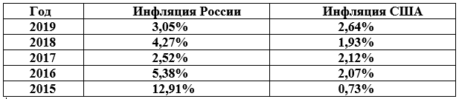
Почему копить деньги «под подушкой» не выгодно?
Инфляция – рост цен на товары и услуги. При инфляции происходит обесценивание денег, снижается покупательная способность населения.

Slide 5
Варианты инвестирования:
Акции, облигации компаний
Банковский вклад
Недвижимость
Драгоценные металлы
Бизнес

Slide 6
Преимущества и недостатки инвестирования в акции и облигации
Данный вариант имеет такие преимущества, как:
Возможность начать инвестирование, не имея никакого опыта в данной сфере и обладая небольшим стартовым капиталом.
Возможность получать прибыль от дивидендов, а также от продажи акций при условии роста их цены.
Возможность получать быструю прибыль и иметь долгосрочный доход; делать активные и пассивные инвестиции.
Высокая ликвидность ценных бумаг.
Прогнозируемость ситуации на фондовой бирже.

Slide 7
Преимущества и недостатки инвестирования в акции и облигации
Расходы, связанные с услугами брокерской фирмы; если же вы решили действовать самостоятельно, вам придется выплачивать НДФЛ государству.
Влияние политической и экономической ситуации на стоимость ценных бумаг.
Отсутствие возможности точно рассчитать прибыль.
В целом, при правильном выборе компании, чьи акции вы хотите приобрести, можно выйти на пассивный доход к пенсии за счет дивидендов, благодаря которым вы сможете себя полностью обеспечивать, а также сколотить капитал.

Slide 8
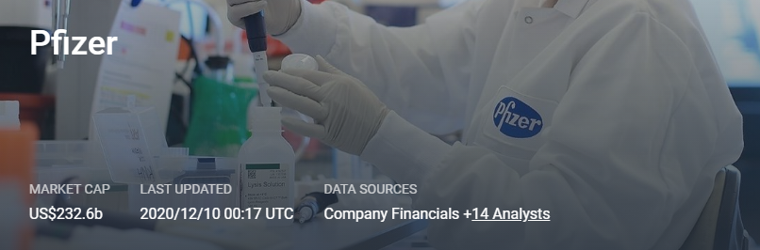
Анализ компании Pfizer
Pfizer «Пфайзер» — американская фармацевтическая ТНК, одна из крупнейших в мире. Компания производит самый популярный в мире препарат липитор; этот препарат используется для снижения уровня холестерина в крови.

Slide 9
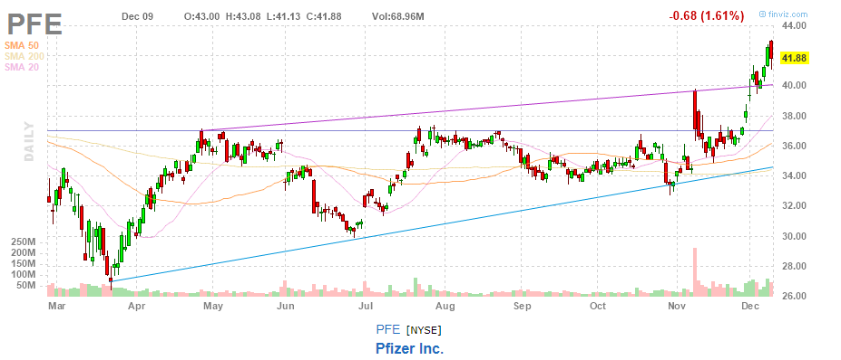

Slide 10
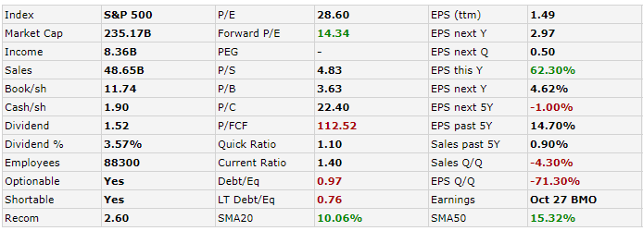
Анализ компании на сервисе FinViz
Обратим внимание на такие критерии, как: P/E, P/B, Debt/Eq, P/FCF,P/S

Slide 11
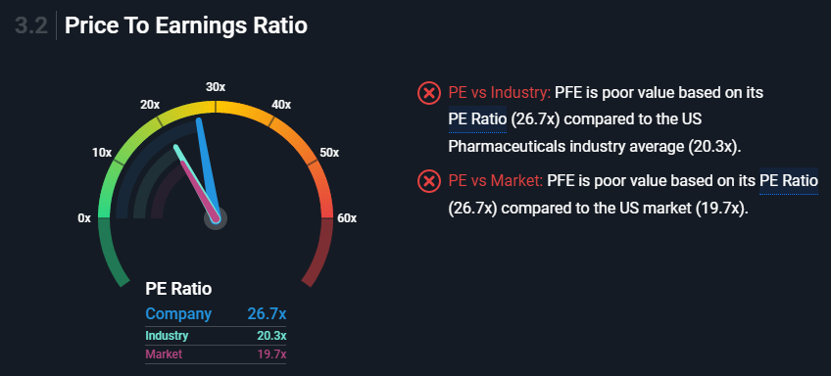
Мультипликатор P/E
P/E- Price/Earnings Ratio - финансовый показатель, равный отношению рыночной стоимости акции к годовой прибыли, полученной на акцию.

Slide 12
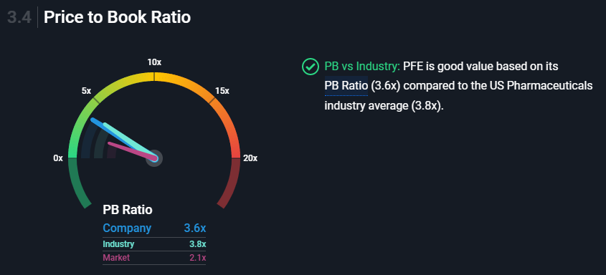
Мультипликатор P/B
P/B (Price to Book- Цена/Балансовая стоимость) — показывает отношение рыночной цены акции к балансовой стоимости.
В балансовую стоимость входят все активы компании (оборудования, помещения), которые находятся в бухгалтерском отчете.

Slide 13
Мультипликатор Debt/Eq и LT Debt/Eq
Debt/Eq- (Debt to Equity Ratio) – представляет собой краткосрочную задолженность по собственному капиталу, а показатель LT Debt/Eq (Long Term Debt to Equity) – долгосрочную задолженность.

Slide 14
Мультипликатор P/FCF
P/FCF (Price/Free Cash Flow, FCF, Цена/Свободный денежный поток) - показывает какой объем средств остается в распоряжении компании и может быть направлен на выплату дивидендов.
Означает процентную долю дохода, за вычетом операционных расходов, процентов, налогов и дивидендов по привилегированным акциям (но не дивиденды по обыкновенным акциям) из общей выручки компании.

Slide 15
Мультипликатор P/S
P/S (Price/Sales, Цена/Выручка)— отношение рыночной оценки компании к объему продаж.
Данный мультипликатор показывает, сколько платит инвестор, для реализации продажи на 1 доллар.

Slide 16
Анализ конкурентов в индустрии и выводы
Мы разобрали компанию по основным мультипликаторам.
Все показатели находятся выше нормы.
Инвестировать в эту компанию не стоит, но давайте посмотрим, как обстоят дела у конкурентов.

Slide 17
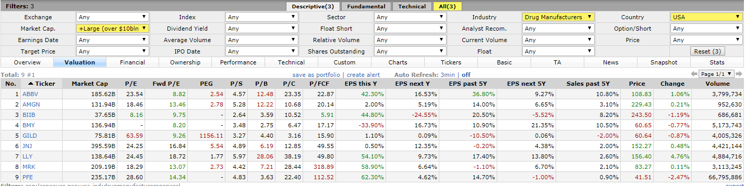

Slide 18
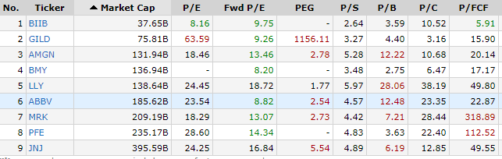

Slide 19
Другие сервисы
GuruFocus - удобный сервис для анализа дивидендных выплат. Есть форум для обсуждений
Seeking Alpha - более содержательный сервис в плане графиков, отчетностей компаний.

Slide 20
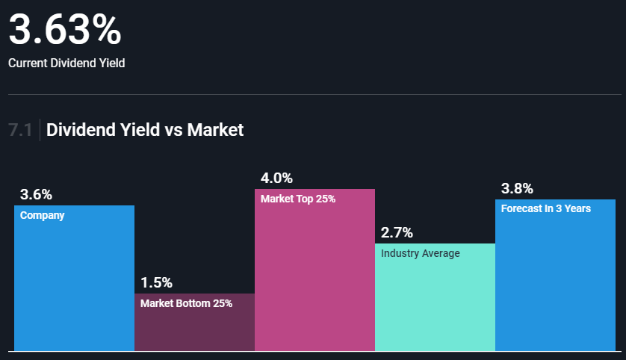
Расчет капитала по дивидендным акциям
Пример прироста капитала по годам при условиях:
Ежемесячно откладывать в акции 10 000 р
Процент роста акций - 10%
Процент дивидендов - 5%

Slide 21
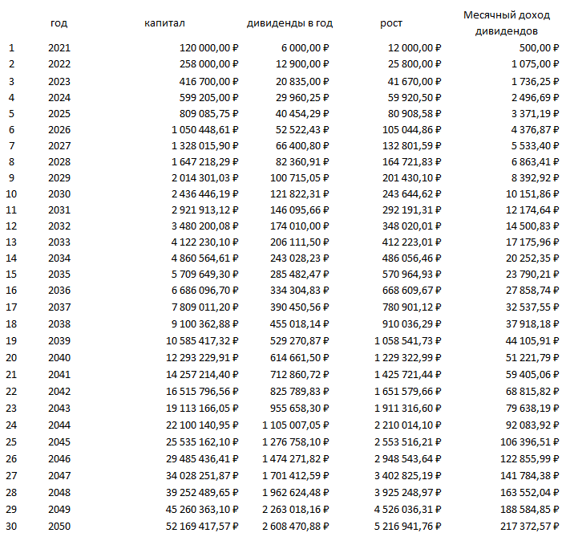

Slide 22
Спасибо за внимание

